Slide 1

שיעור 5
עמדות

Slide 2
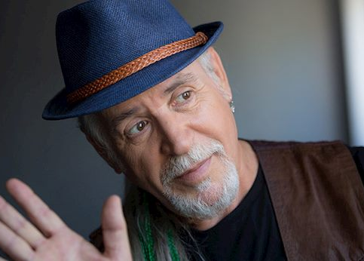
הגדרת עמדות
עמדה - הערכה של אובייקט באופן חיובי או שלילי
מרכיבי העמדה:
C קוגניציה – אמונות לגבי אובייקט
שלמה גרוניך מוזיקאי מוכשר
שלמה גרוניך התבטא בצורה גזענית
A רגש – תחושות לגבי אובייקט
אני אוהבת/לא אוהבת את שלמה גרוניך
אני חשה כעס/ גועל/הערצה/בושה כשאני חושבת על שלמה גרוניך
B התנהגות – פעולות הננקטות ביחס לאובייקט וכוונות התנהגות
אני סוגרת את הרדיו כשאני שומעת שיר של שלמה גרוניך

Slide 3
עמדות
מדידת עמדות
הקשר בין התנהגות ועמדות
שכנוע ושינוי עמדות

Slide 4
מדידת עמדות
דיווח עצמי:
סולם ליקרט (דירוג עמדה על סקאלה בין שתי קצוות):
מהי עמדתך כלפי שלמה גרוניך?
דיפרנציאל סמנטי
שלמה גרוניך הוא:
7 | 6 | 5 | 4 | 3 | 2 | 1
שלילית מאד |  |  |  |  | חיובית מאד
רע | . | . | . | . | . | . | . | טוב
שלילי | . | . | . | . | . | . | . | חיובי
שנוא | . | . | . | . | . | . | . | אהוב

Slide 5
מדידת עמדות
מרכזיות העמדה: ככל שעמדה מקושרת עם עמדות אחרות כך היא מרכזית וחשובה יותר
זמינות:
  זמן תגובה : ככל שזמן התגובה לשאלה קצר, כך העמדה חזקה יותר
  שטף (fluency): משקף קלות/קושי שליפת תגובה. למשל, ככל שמספר המחשבות שעולות ביחס לאובייקט גדול יותר, כך העמדה חזקה יותר
מדדים עקיפים/חבויים
  תנודות ראש (הסכמה/העדר הסכמה)
  מדדים פיזיולוגיים (פעילות שרירי פנים, פעילות מוחית)
  מדדים אימפליציטים (IAT)
https://www.projectimplicit.net/
https://www.youtube.com/watch?v=ABSeKU2qJoI

Slide 6
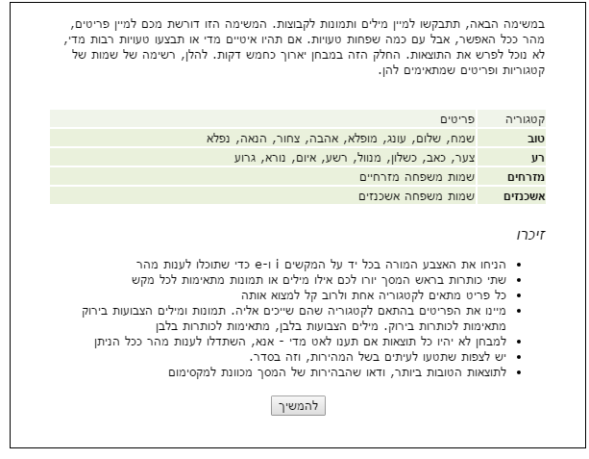
מדידת עמדות אימפליציטיות
IAT (Implicit Association Test)
Greenwald & Banaji, 1995

Slide 7
אשכנזים
מזרחים
גולדברג

Slide 8
אשכנזים
מזרחים
בוסקילה
גליקשטיין
אייזנברג
אבוטבול
חג'בי
בלומפלד
מועלם
סמוחה
שטיין
1
2
3
4
5
6
7
8
9
10
11
12
13
14
15
16
17
18
19
20
21
22
23
24
25

Slide 9
טוב
רע
רשעות
עונג
מופלא
כשלון
מנוול
אהבה
נורא
גרוע
נפלא
1
2
3
4
5
6
7
8
9
10
11
12
13
14
15
16
17
18
19
20
21
22
23
24
25

Slide 10
טוב
בוסקילה
רע
רשעות
מזרחים
אשכנזים
גליקשטיין
עונג
אייזנברג
מופלא
אבוטבול
אהבה
חג'בי
מנוול
בלומפלד
כשלון
מועלם
נורא
סמוחה
נפלא
שטיין
גרוע
1
2
3
4
5
6
7
8
9
10
11
26
27
28
29
30
31
32
33
12
13
14
15
16
17
18
19
20
21
22
23
24
25

Slide 11
בלומפלד
רע
רע
טוב
רע
טוב
טוב
נפלא
אשכנזים
מזרחים
אשכנזים
מזרחים
מזרחים
מועלם
עונג
אייזנברג
מופלא
אבוטבול
כשלון
שטיין
מנוול
בוסקילה
אהבה
גליקשטיין
נורא
סמוחה
גרוע
חג'בי
רשעות
1
2
3
4
5
6
7
8
9
10
11
12
13
14
15
16
17
18
19
20
21
22
23
24
25
26
27
28
29
30
31
32

Slide 12
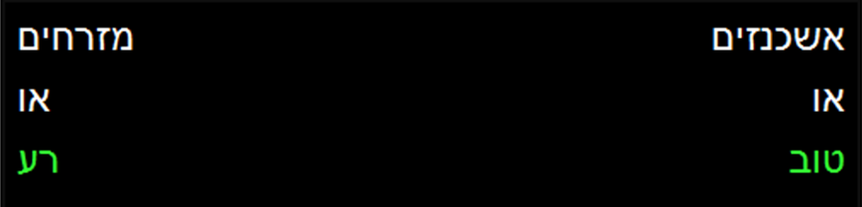
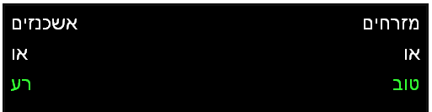
760ms
860ms
IAT D = (M1 – M2) / SD
0.5 = (860-760)/200

Slide 13
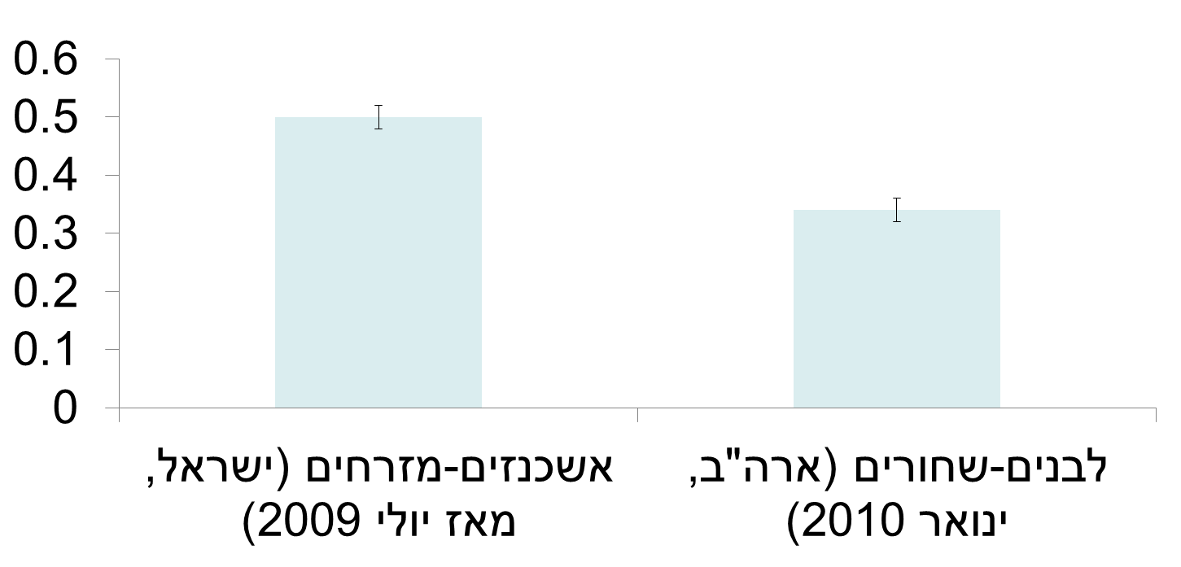
העדפה אוטומטית לאשכנזים על פני מזרחים

Slide 14
אשכנזים-מזרחיםIAT

Slide 15
ניבוי התנהגות מעמדות
LaPiere (1934)
  ביקר ב-250 בתי מלון, מסעדות, בתי קפה עם זוג סיני צעיר. רק במקום אחד סירבו לתת להם שירות
  92% מ128 המקומות שהשיבו על סקר שנשלח בדואר ושאל -
  "Will you accept members of the Chinese race in your establishment?“ (yes/no)
  ענו בשלילה.
  Attitudes are poor predictors of behavior!
  (e.g., Wicker, 1969)
  למה?

Slide 16
מתי עמדות (לא) מנבאות התנהגות?
  חוסר התאמה בין מידת הספציפיות של העמדה המנבאת וההתנהגות המנובאת (compatibility principle, Ajzen & Fishbein, 1977 )
  - ניבוי הסכמה לארח זוג סינים במסעדה מתוך עמדה על אוריינטליים או מתוך עמדה על אירוח זוג סינים משכילים במסעדה.
      עמדות עשויות להיות בקונפליקט עם השפעות אחרות על התנהגות
      (התנהגות אחרים - נורמות, תפיסת שליטה, Theory of planned behavior)
  סתירות בין רכיבים שונים בעמדה (קוגניטיבי, רגשי, התנהגותי)
  התנהגות אוטומטית מול עמדות מודעות
  - נבדקים שנחשפו לתמונות של שחורים (לבנים) הגיבו ביותר עוינות לנסיין

Slide 17
מתי עמדות (לא) מנבאות התנהגות?
עקרון ההתאמה (compatibility principle)
A measure of “attitudes toward having a child in the next two years” strongly predicts actually having a child in the next two years (r = .54), whereas a measure of “attitudes toward children” does not (r = −.01) (Davidson & Jaccard, 1979).
A measure of “attitudes toward religion” is a poor predictor of specific target behaviors such as church donations (average correlation with individual religious behaviors, r = .14), but an excellent predictor of behavioral aggregates that combine multiple specific behaviors such as church donations and church attendance (correlation with an aggregate of religious behaviors, r = .64) (Fishbein & Ajzen, 1974).

Slide 18

מתי עמדות (לא) מנבאות התנהגות?
Theory of planned behavior
(Ajzen, 1985)
עמדה כלפי
התנהגות ספציפית
אמונות
התנהגותיות
התנהגות
כוונה
נורמות
סובייקטיביות
אמונות
נורמטיביות
תפיסת
שליטה בהתנהגות
אמונות
שליטה

Slide 19
ניבוי עמדות מתוך התנהגות
תיאוריות של עקביות קוגניטיבית (cognitive consistency):
- האמונות (קוגניציות) לא תמיד תואמות.
- כשאמונות ומציאות אינן תואמות אנחנו חווים אי נוחות. תחושת הדיסוננס הוא מצב מוטיבציוני אברסיבי ולכן מעורר מאמצים להפחיתו (כמו רעב, צמא). הדיסוננס בעיקר חזק כשנוצרת התנגשות של עמדות והתנהגות
- הפחתת הדיסוננס מחייבת שינוי באחד מהמרכיבים המתנגשים.

Slide 20
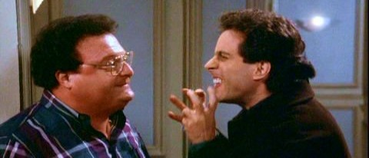
תיאורית האיזון
(Balance Theory, Heider, 1958)
עקביות מתקיימת כששני אנשים אוהבים/לא אוהבים את אותו אובייקט וחוסר עקביות מתקיימת כשאחד אוהב והשני לא אוהב.
אם דברים (אנשים, אובייקטים וכו') מקושרים בסימני (+) ו (-) הרי שמערכת הקשרים אינה מאוזנת כאשר יש מספר אי זוגי של קשרי (-)
  למשל, אם יש לי שני חברים טובים שלא אוהבים אחד את השני, משולש הסנטימנטים אינו מאוזן: אני מחבבת את ג'רי (+) וגם את ניומן (+) אבל ג'רי לא מחבב את ניומן (-)
  "האויב של אויבי הוא חברי" מדגים משולש מאוזן: אני מחבבת את ג'רי (+) ולא מחבבת את ניומן (-) וגם ג'רי לא מחבב את ניומן (-)

Slide 21
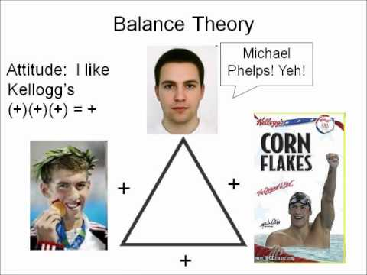

Slide 22
ניבוי עמדות מתוך התנהגות
דיסוננס קוגניטיבי (Festinger, 1957)
קוגניציות לא תואמות
"אני נגד אלימות" "צריך להחזיר למי שמכה אותך'"
התנהגות וקוגניציות לא תואמות
"עישון רע לבריאות" "אני מעשן/ת"
"לא טוב לי איתו/ה" "אני נשאר/ת בקשר"
התנהגויות לא תואמות
"אני חוסך/ת בחשמל" "אני קונה כלים חד פעמיים"

Slide 23
דיסוננס קוגניטיבי
הצדקה לאחר החלטה (post decision justification)
  ניסוי של Brehm (1956)
הצדקת מאמץ (effort justification) –
דיסוננס המתעורר לאור השקעה (זמן, כסף, מאמץ) שאינה נושאת פירות כמצופה, יטה להיפתר על ידי הצדקת המאמץ.
  טקסי חניכה
  טיפול פסיכולוגי
יצירת היענות (forced compliance)–
  ניסוי של Festinger and Carlsmith (1957)

Slide 24
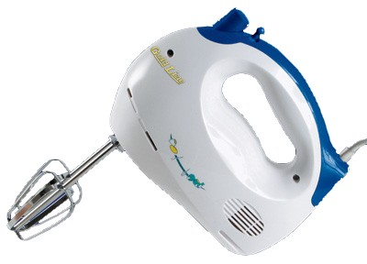
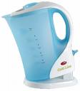
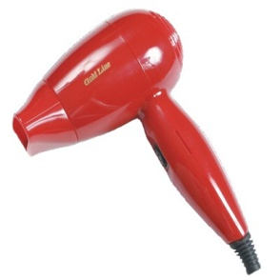
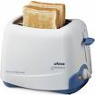
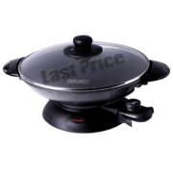
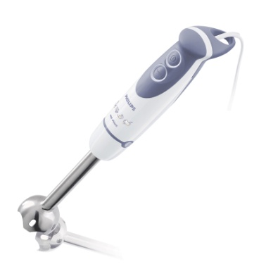
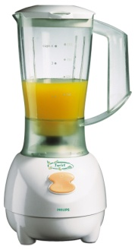
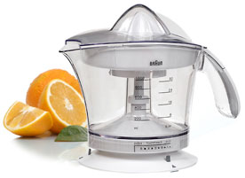
Post decision justification
(Brehm, 1956)

Slide 25
Post decision justification
(Brehm, 1956)
פער בין רמת האטרקטיביות לפני ואחרי הבחירה
מכשיר שנדחה | מכשיר שנבחר | תנאי:
.00 | .11 | שונה (דיסוננס נמוך)
-.41 | .38 | דומה (דיסוננס גבוה)

Slide 26
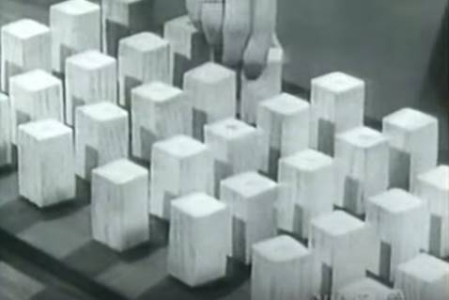
דיסוננס קוגניטיבי
Forced Compliance
(Festinger & Carlsmith, 1957)
קבוצת ביקורת:
נבדקים עושים משימות משעממות במשך שעה
נותנים הערכה:
עד כמה הניסוי היה מעניין?
עד כמה היית רוצה להשתתף בניסוי דומה נוסף?

Slide 27
דיסוננס קוגניטיבי
Forced Compliance
(Festinger & Carlsmith, 1957)
קבוצות ניסוי:
נבדקים עושים משימות משעממות במשך שעה
מתבקשים לשקר- לספר לנבדקים אחרים שהניסוי מעניין
מקבלים על כך תשלום: 1$ (דיסוננס גבוה), או 20$ (דיסוננס נמוך)
נותנים הערכה:
עד כמה הניסוי היה מעניין?
עד כמה היית רוצה להשתתף בניסוי דומה נוסף?

Slide 28
דיסוננס קוגניטיבי
Forced Compliance
(Festinger & Carlsmith, 1957)
דירוגי הנאה מהניסוי ודירוגי רצון להשתתף בניסוי נוסף דומה
סולם בין 5- עד 5+
1$ | 20$ | ביקורת
1.35 | -.05 | -.45 | נהנית מהניסוי?
1.20 | -.25 | -.62 | רוצה ניסוי נוסף?
https://www.youtube.com/watch?v=8h27FuaUa7s

Slide 29
דיסוננס קוגניטיבי
תנאים להתעוררות דיסוננס:
Aronson (1969) - כאשר אנשים פועלים באופן שמתנגש עם האמונות והערכים (כמו אמינות) המרכזיים לתפיסה העצמית שלהם
Cooper and Fazio (1984) – New Look Dissonance Theory
  הדיסוננס נוצר מתוך תחושת אחריות של הנבדק לגרימת התנהגות לא רצויה (יצירת ציפייה שקרית אצל נבדק אחר) ולא מתוך התנגשות בין קוגניציות.
  כלומר, כדי שתהיה חוויה של דיסוננס צריכים להתקיים מספר תנאים, ובעיקר שלהתנהגות יהיו השלכות אברסיביות ברורות ושהיא תעשה מתוך בחירה חופשית.

Slide 30
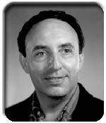
Self perception theory
(Bem, 1972)
אנשים לא חווים עוררות והם אינם משנים את עמדתם, הם פשוט לומדים על עצמם באמצעות צפייה על ההתנהגות של עצמם (תהליך של היסק)
שכר נמוך = ייחוס פנימי
שכר גבוה = ייחוס חיצוני
אנחנו מסיקים לגבי העמדות שלנו כמו אחרים –Interpersonal simulations
נבדקים שקראו על התנהגות של נבדק בניסוי של פסטינגר, הסיקו שנבדק שקיבל 1$ יחזיק בעמדה יותר חיובית כלפי הניסוי מאשר נבדק שקיבל 20$
מצביות של עמדה - אנחנו לא זוכרים עמדות אלא יוצרים אותם בעקבות התנהגות

Slide 31
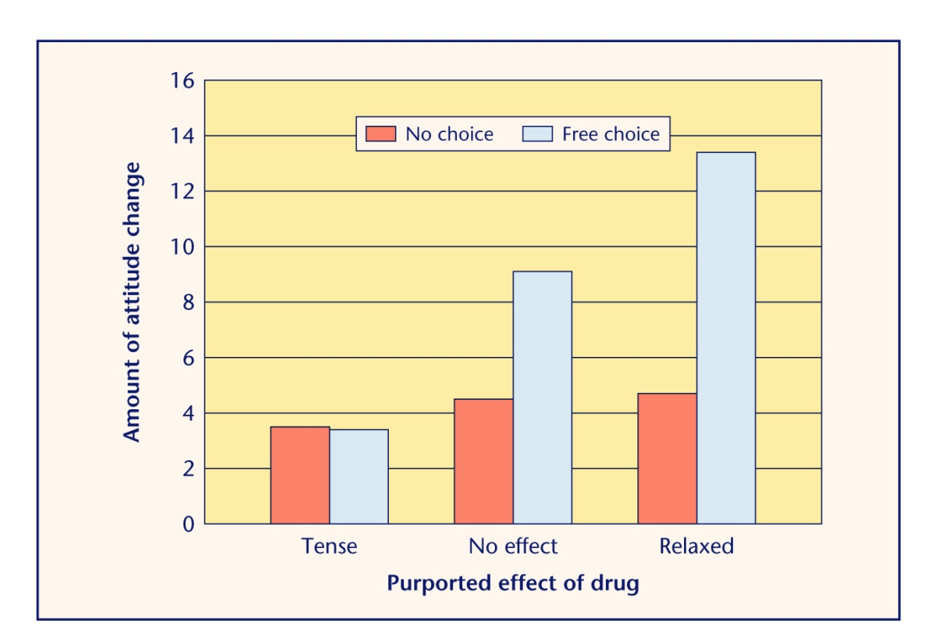
האם אנשים חווים עוררות או לא?
נבדקים כתבו חיבור על הגבלת חופש הביטוי (בניגוד לעמדתם)
משתנה ב"ת: סם (פלסבו) – מעורר, מרגיע, ביקורת
משתנה ב"ת: בחירה – חופשית לכאורה, ללא בחירה
משתנה תלוי: שינוי עמדה כלפי חופש הביטוי
Cooper et al, 1978

Slide 32
פתרון?
שילוב בין שתי התיאוריות:
כשהתנהגות מתנגשת עם עמדות וערכים מרכזיים לתפיסה העצמית (חוסר עקביות משמעותי) - דיסוננס
כשהתנהגות מתנגשת עם עמדות עמומות ולא מאד חשובות – תפיסה עצמית
שימו לב לכך שגם בניסוי ה – arousal, יש אלמנט של היסק...
Notes:
.

Slide 33

תיאורית ניהול רושם (Tedeschi 1971)
Impression management theory
התנהגות נוגדת עמדה אינה מלווה בעוררות פיזיולוגית
האדם בניסוי דיסוננס מעמיד פנים ואינו מביע עמדה כנה
המוטיבציה היא הצגה עצמית ולא שמירה על עקביות
אף אחד לא רוצה להיתפס צבוע

Slide 34
אישוש עצמי
(Steele, 1988)
תיאורית אישוש עצמי (Steele, 1988)
Self affirmation theory
אנשים מונעים לשמור על תפיסה עצמית חיובית. כשזו נפגעת, הם פונים לאישוש התפיסה העצמית החיובית על ידי חשיבה על נקודות חוזק שלהם.
ניתן להפחית דיסוננס על ידי העלאת דימוי עצמי ולא בהכרח על ידי שינוי עמדות.

Slide 35
סיכום
אישוש עצמי | ניהול רושם | תפיסה עצמית | דיסוננס קוגניטיבי
 |  |  |  | האם האדם חווה תחושות לא נעימות?
 |  |  |  | האם העמדה משתנה?
 |  |  |  | האם התוצאה חייבת להיות בנוגע להתנהגות שסותרת את העמדה?
 |  |  |  | מה המוטיבציה העומדת בבסיס התופעה?

